Slide 1
اضطرابات التواصل
تأخر الكلام

Slide 2
مقدمـــــة
تعد اضطرابات النطق وتأخر الكلام من أكثر المشكلات التي تواجه الأفراد في مجال التواصل الإنساني، حيث تؤثر على القدرة على التعبير عن الأفكار والمشاعر بشكل صحيح. تشمل هذه الاضطرابات تأخر الكلام لدى الأطفال، وهو تأخر ملحوظ في اكتساب المهارات اللغوية مقارنةً بأقرانهم، بالإضافة إلى صعوبات اللغة الشفوية التي ترتبط بفهم اللغة واستخدامها بفعالية. كما تتضمن الأفازيا، التي تُعرف بأنها فقدان جزئي أو كلي للقدرة على الكلام أو فهم اللغة نتيجة إصابة الدماغ.
يكتسب هذا الموضوع أهمية كبيرة في المجالات التربوية والطبية والنفسية، حيث تؤثر اضطرابات النطق بشكل مباشر على الأداء الأكاديمي والاجتماعي للأفراد المصابين بها، مما يجعل الكشف المبكر عنها وتوفير الدعم العلاجي والتأهيلي أمرًا حيويًا.
في هذا البحث، اعتمدنا المنهج التحليلي الوصفي .ونسعى إلى استعراض الجوانب المختلفة لهذه الاضطرابات، بما في ذلك أسبابها، تصنيفاتها، وتأثيراتها على حياة المصابين. كما نهدف إلى تقديم رؤية علمية مبنية على الدراسات الحديثة والتجارب العلاجية الفعالة، سعيًا نحو تقديم حلول عملية تُسهم في تحسين حياة الأفراد المتأثرين بهذه الاضطرابات.

Slide 3
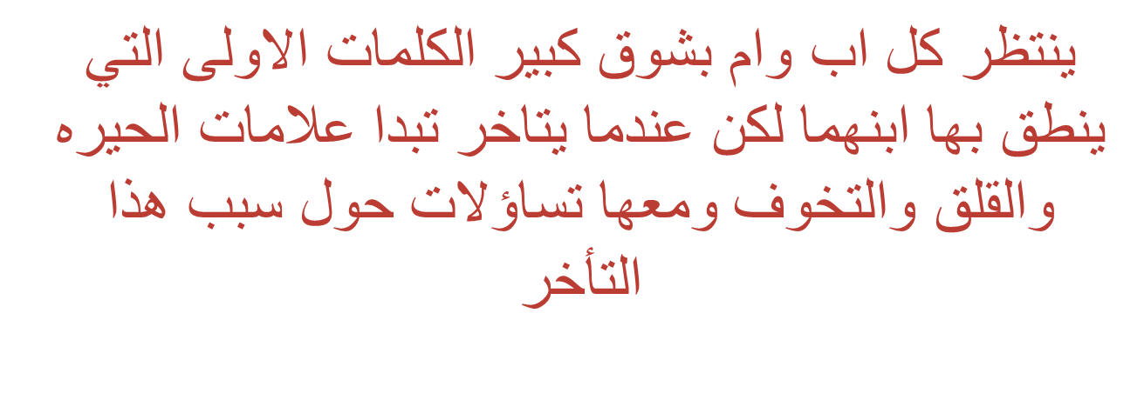
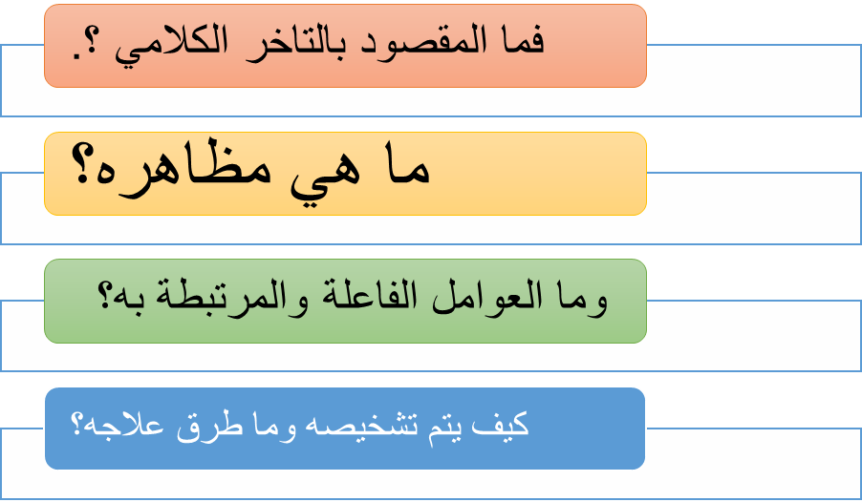

Slide 4
التأخر اللغوي
اضطراب يكون فيه النمو اللغوي بوتيرة أبطأ من الوتيرة العادية عند الطفل العادي
!!!
…

Slide 5
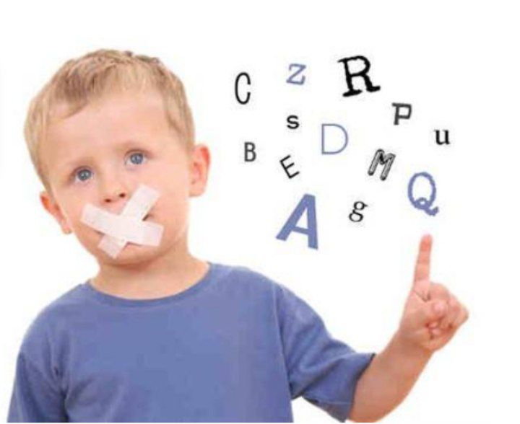
مظاهر تأخر الكلام
‏تأخر بدء الكلام
ضعف المحصول اللغوي
صعوبة النطق
عدم القدرة على التعبير
الكلام الطفيلي

Slide 6

أسباب تأخر الكلام عند الأطفال
-ضعف السّمع (التهاب الأذن المتكرّر)
أسباب عضويّة
-الإعاقة الذهنيّة
مشاكل في اللسان ،الشّفاه ،الحنك
أسباب اجتماعيّة
-نقص التّفاعل والتّواصل مع الأسرة والأقران والتّعرض لوسائل الإعلام بكثرة
-الفقر وسوء التّغذية
-الثّنائية اللّغويّة
-التّوحد ،فرط الحركة

Slide 7
أسباب تأخر الكلام عند الأطفال
-الخرس الاختياري
أسباب نفسيّة
-الحرمان النّفسيّ وتوترات أسريّة
أسباب عصبيّة
-نقص تأخر نضج العمليّة العصبيّة الحسيّة

Slide 8
التّشخيص
التّشخيص المبكّر يضمن التّدخلّ المبكر
أوّلا : تقييم تطوّر اللّغة عند الطفل من قبل مختصّين "أخصّائي النطق" "طبيب أطفال
ثانيا: تفحصّ التّاريخ الطّبيّ للأمّ والطّفل قبل أثناء وبعد الولادة
ثالثا : الفحص السّمعيّ كونه السّبب الرئيسيّ لتأخر الكلام
رابعا: فحص إكلينيكي لأعضاء النّطق و الجهاز العصبيّ
خامسا :اختبارات لمدى قدرة الطفل على التّعبير وفهم اللّغة و الانتباه

Slide 9

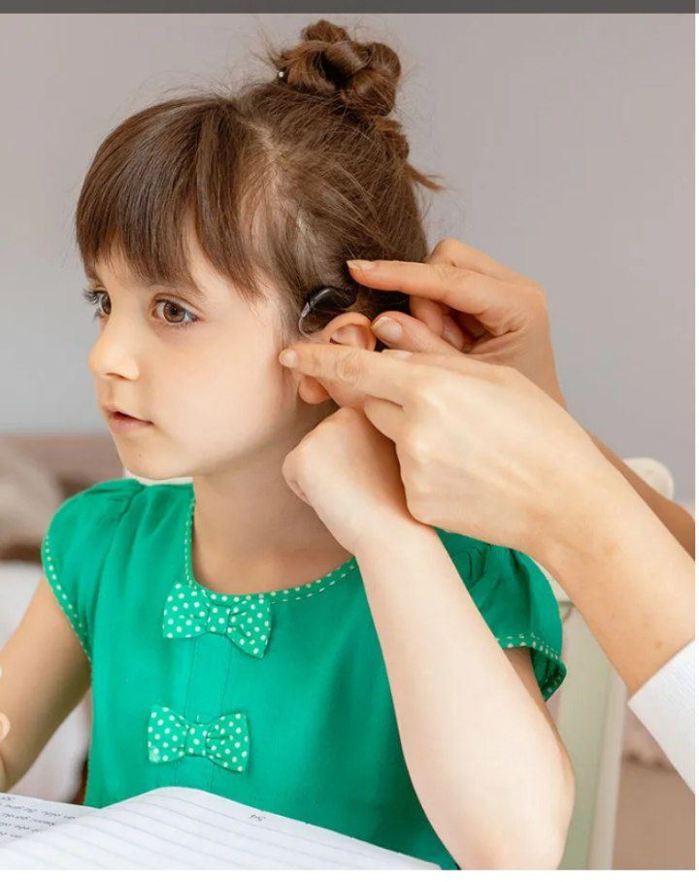
العلاج
الطّبيب : التّدخل الطبيّ لتصحيح أو خفض الإعاقة
اخصائيّ السّمع : تركيب سمّاعات ،غرس قوقعة الأذن

Slide 10
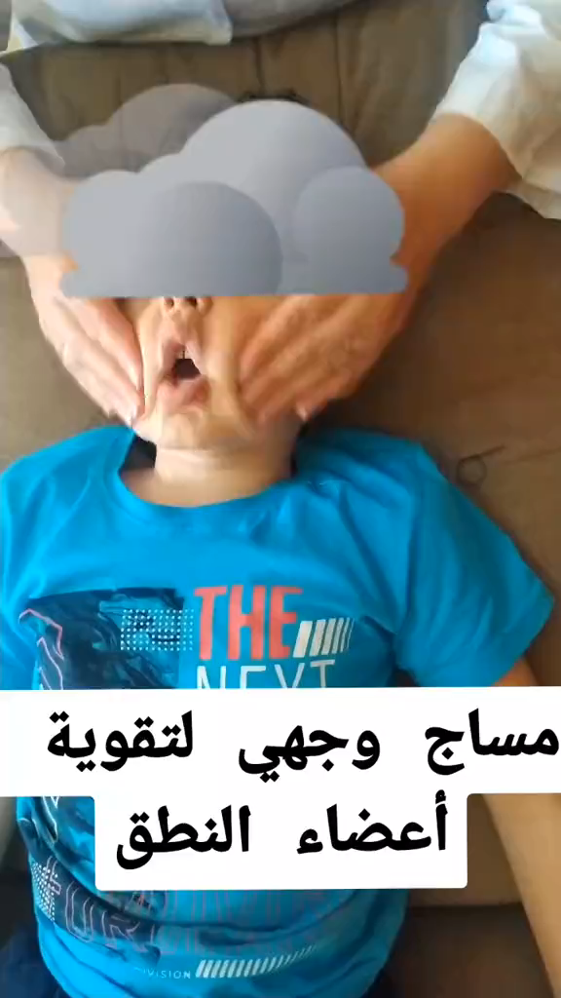

Slide 11
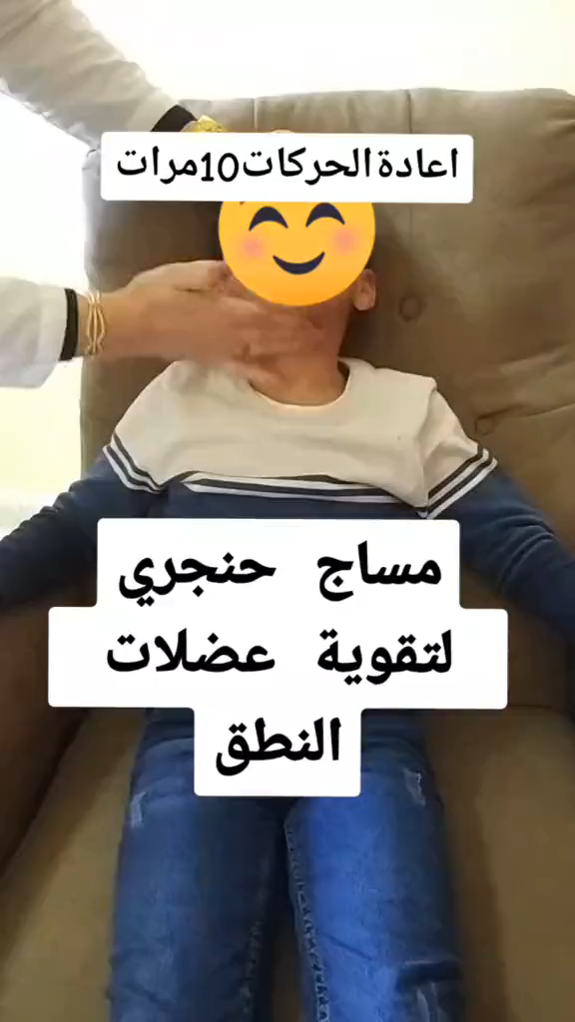

Slide 12
العلاج
اخصائيّ اللغة و التّخاطب
-جلسات التّخاطب (تطوير مهارات الكلام)
-إجراء النّماذج ( نموذج التّوسّع ، نموذج التّكملة ، المراجعة ..)
استخدام الألعاب

Slide 13
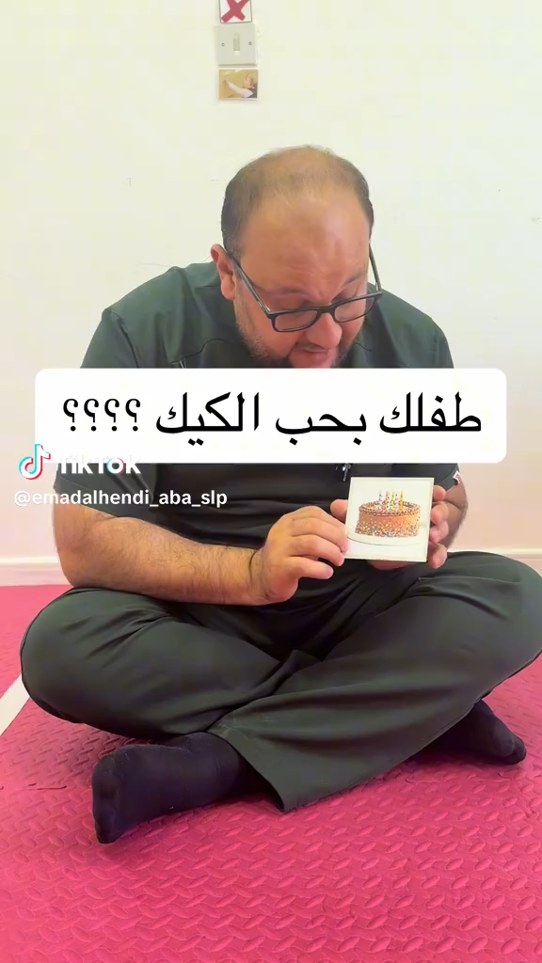

Slide 14
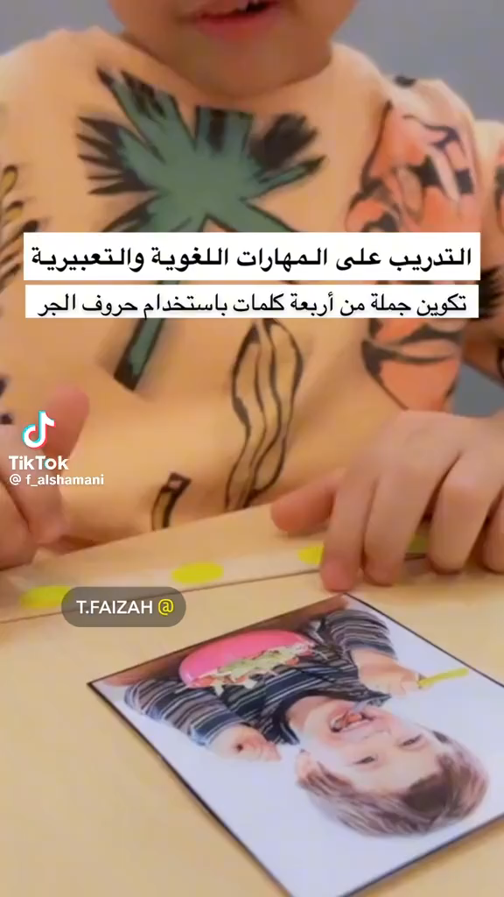

Slide 15
العلاج
الأخصّائيّ النّفسيّ
-العلاج النفسيّ خاصّة التّوتر الخوف...
-العلاج السّلوكي
الأسرة
-التّواصل اللّغويّ
-التّحفيز

Slide 16
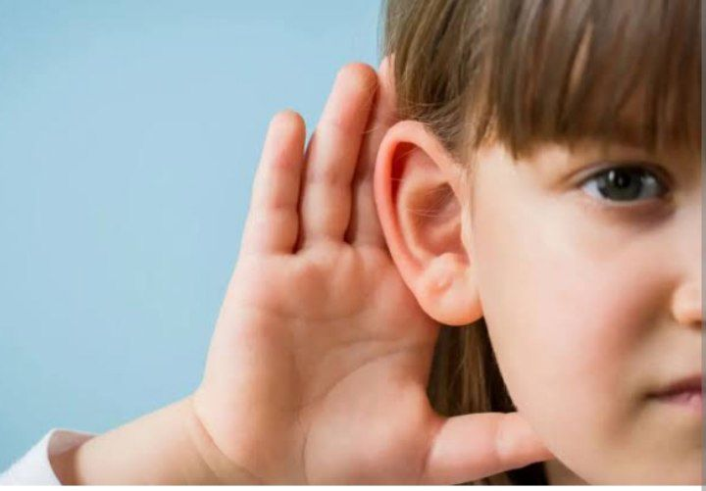
!!!
دراسة تطبيقيّة
تأخرّ كلامي نتيجة ضعف السّمع
الجنس أنثى
الاسم : فطيمة الطفلة الأولى في العائلة لها شقيقان
العمر 3 سنوات
…

Slide 17

مظاهر تأخر الكلام
-تستخدم كلمات قليلة غير مفهوم
-صعوبة في فهم الأصوات والأوامر البسيطة مثل" تعالي هنا "
-تعتمد على الإشارات للتّواصل
-تأخر واضح في اكتساب مهارات الكلام

Slide 18
التّشخيص
-التّاريخ الطّبيّ:
- ضعف سمعي حسيّ عصبيّ في الأذن اليمنى
-ضعف سمعيّ متوسّط ف الأذن اليسرى

Slide 19
مهارات تعبيريّة : تستخدم كلمات محدودة مثل ماما ، بابا ولا تشكّل جملا
التّاريخ النّمائي
مهارات استقباليّة : صعوبة الفهم و الرد على الأصوات

Slide 20
علاج لغويّ
اللعب التفاعلي
جلسات التّخاطب
طبيّ
تركيب سمّاعات طبيّة
العلاج
أسريّ
دعم التّواصل مع فاطمة وإكمال خطط العلاج في المنزل
…
…

Slide 21
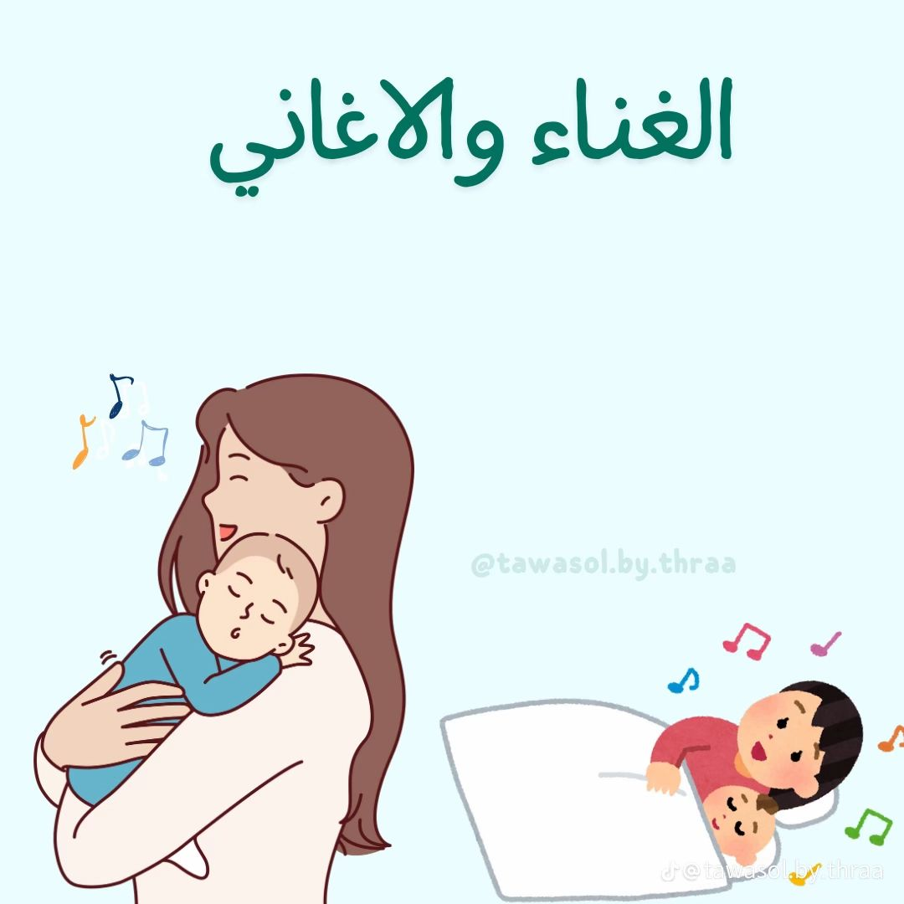
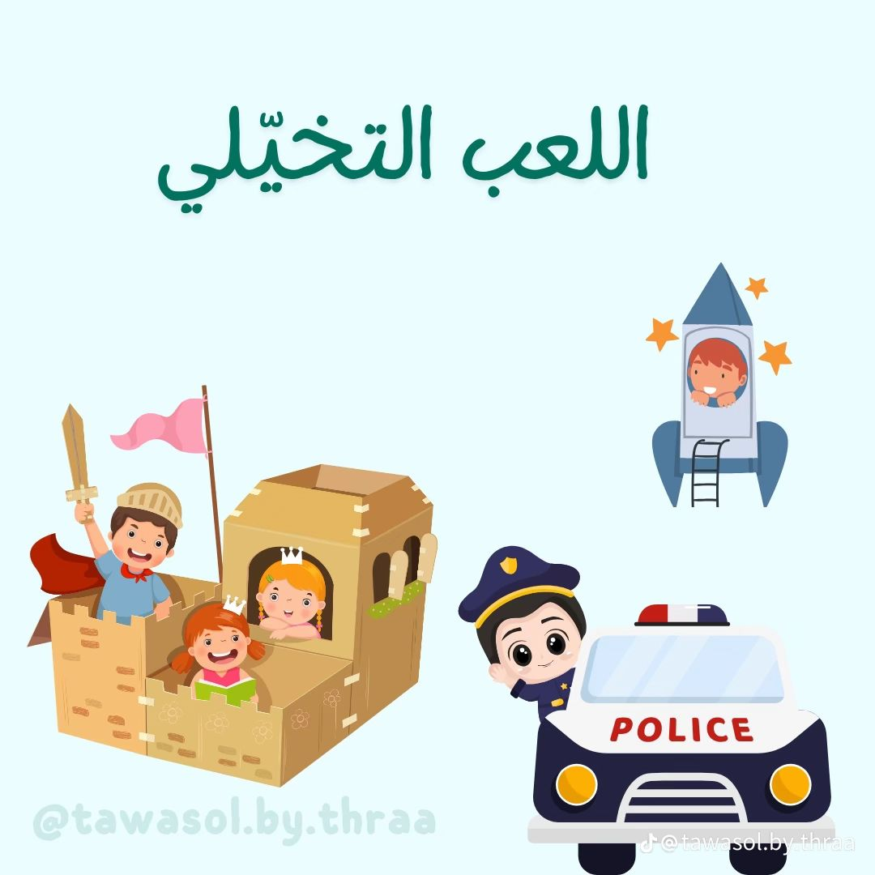





Slide 22
-صعوبات اللغة الشفوية:
اضطراب بالغ الخطورة يعيق النمو الشخصي والتعليمي والمهني.
!!!
…

Slide 23
تأثير صعوبات اللغة الشفوية:
- الشعور بالإحباط ويصبح الفرد منعزلا.
- عدم القدرة على التعبير عن المشاعر والانفعالات.
- تنعكس سلبًا على الأداء المدرسي.
- تمتد المشكلة إلى مكان العمل.
- تنعكس أيضا على السمات الشخصية كالقلق وعدم القدرة على ضبط الذات والانسحاب الاجتماعي.

Slide 24
أشكال صعوبات اللغة الشفوية:
ب - صعوبات اللغة التعبيرية الشفوية.
أ - صعوبات اللغة الاستقبالية الشفوية.

Slide 25
تشخيص صعوبات اللغة الشفوية
في تشخيصه يتطلب تعاون فريق متعدد التخصصات مكون من:
-أخصائي اللغة و التخاطب
-أخصائي نفساني
- أخصائي اجتماعي
-أخصائي أعصاب .ليختبروا ويقيّموا:
- مدى صحة حواس الطفل السمعية و البصرية وسلامة الجهاز العصبي
- تقييم العوامل البيئية و النفسية له .
- العوامل المرتبطة بمختلف المهارات.

Slide 26
أدوات التشخيص:
الاستبيان:
- الملاحظة:
- الاختبارات:
تطبيق استبانة على الوالدين و الإخوة للكشف عن خصائص لغة الطفل.
ملاحظة السلوكيات اللغوية وغير اللغوية.
فحص الأداء اللغوي للطفل ومقارنته بالاخرين

Slide 27
-علاج صعوبات اللغة الشفوية:
- إعمال الطفل في مستوى قدرته اللغوية.
- فتح المجال له للتحدث عما يحب دون تحديد.
- استخدام الألعاب و الأنشطة لتعزيز تعلم مفاهيم جديدة.
- تحسين القدرة على تذكر الكلمات من خلال تقوية عملية الاختزان في الذاكرة.
- عند استخدام تركيب جديد استخدام مفردات و أمثلة مألوفة محسوسة.
- استخدام لعب أدوار لتمثيل مواقف مختلفة تستعمل فيها المهارات اللغوية المطلوبة.

Slide 28
تعريف الافيزيا :
هي اضطراب لغوي يتميز بفقدان اللغة والكلام عند الصغار والكبار ،فهي ليست مجرد انعدام القدرة على النطق أو إخراج الصوت ولكنّها أيضا تعطل الوظيفة الكلامية من حيث قدرة الفرد على الادراك الصوتي والتعبير بالرموز سمعا أو بصرا أو كتابة أو نطقا، حتى لو كانت الحواس وعضلات النطق سليمة .

Slide 29
أنواع الافيزيا :
2-الأفيزيا الحسية
1-الأفيزيا الحركية
أفيزيا الصدى
أفيزيا المعنى :
العمى اللفظي
الصمم اللفظي
هي العجز عن الحركة الارادية لأعضاء الكلام على الرغم من عدم وجود شلل في هذه الاعضاء.

Slide 30
أنواع الأفيزيا :
4_ الافيزيا النسيانية :
5_ فقدان القدرة على التعبير بالكتابة-
3_ الأفيزيا الكلي
وتحدث نتيجة إصابة الألياف الترابطية التي تربط بين منطقة بروكا ومنطقة فيرنيك مما يؤدي إلى إضطراب عمليتي التعبير والفهم
حيث يكون المريض فاهما للكلمات المسموعة بشكل جيد وبإمكانه النطق بهذه الكلمات ،لكن إذا طلب منه كتابتها فإنه يكتبها بشكل خاطئ.
وتحدث نتيجة إصابة الألياف الترابطية التي تربط بين منطقة بروكا ومنطقة فيرنيك مما يؤدي إلى إضطراب عمليتي التعبير والفهم .

Slide 31
مراحل تقييم وتشخيص الأفيزيا:
المرحلة الاولى
المرحلة الثانية:
المرحلة الرابعة
المرحلة الثالثة
التعرف والكشف المبكر
تشخيص الأفيزيا (فحص القدرات السيكولغوية واللغة الاستقبالية والتعبيرية ومدى فهم الرموز اللغوية ،والفحوص العضوية
اختبار القدرات اللغوية
الفحص الطبي

Slide 32
التدخل الطبي
دور المدرسة في علاج الطفل
علاج الافيزيا
التدريبات اللغوية
العلاج الأسري
العلاج النفسي الفردي

Slide 33
خــاتمـــــة
- من أهم اشكال اضطرابات التواصل اللفظي (اضطرابات اللغة والكلام ): تأخر الكلام ،الاضطرابات الشفوية ،الأفيزيا (حبسة الكلام ).
اضطرابات اللغة والكلام لها تأثير على الحياة الشخصية والاجتماعية والأكاديمية للفرد وحتى الحياة المهنية فيما بعد .
اكتشاف الاضطراب في وقت مبكر ، والتدخل الملائم من الممكن أن يخفف من الاضطرابات الانفعالية والاجتماعية والمعرفية ويؤدي إلى نتائج جيدة .

